Slide 1



Slide 2













Slide 3





Slide 4









Slide 5
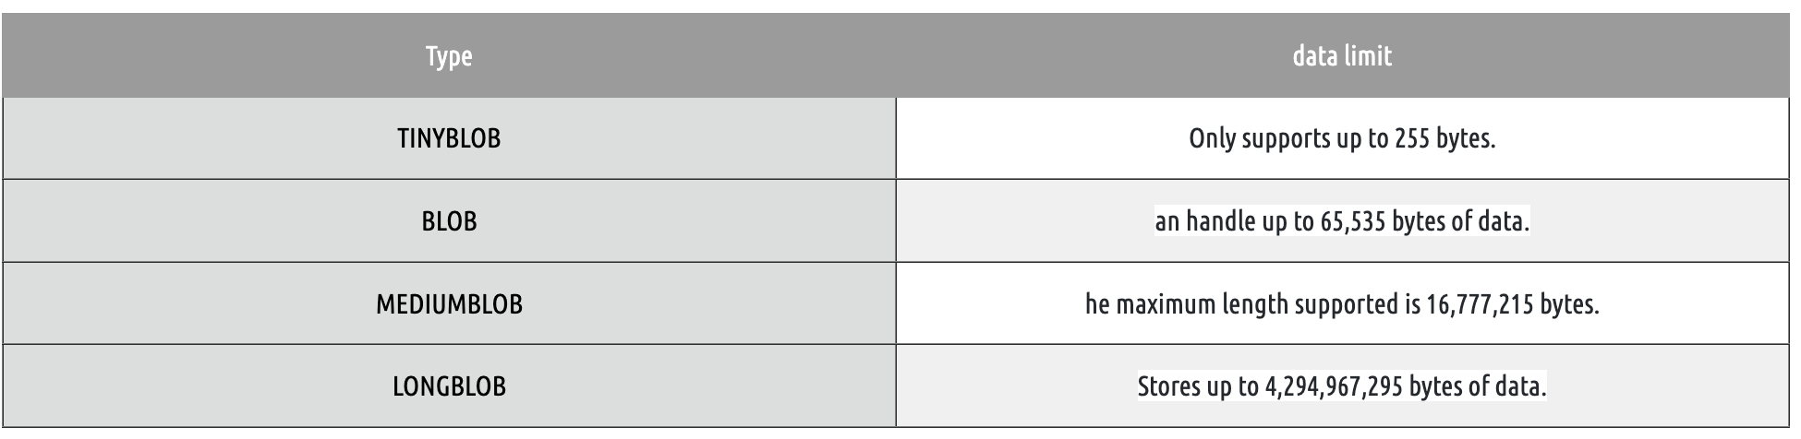
Processing photo data inside MySQL
Limiting foreign key reference in BLOB

Slide 6



Slide 7





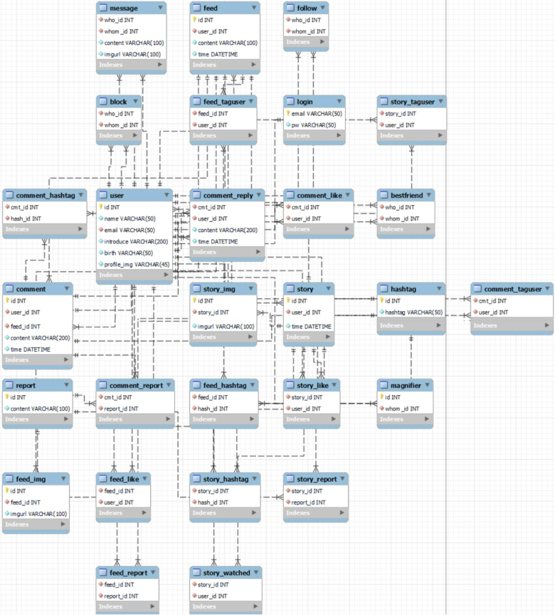
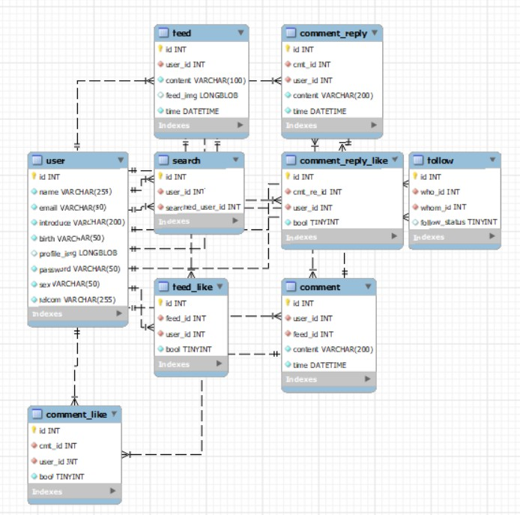

Slide 8



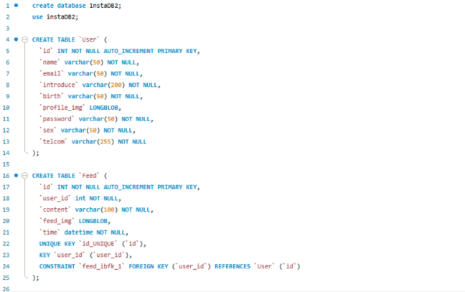
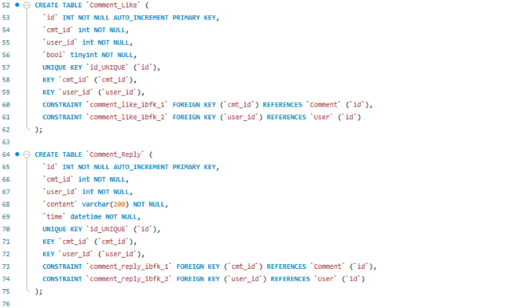
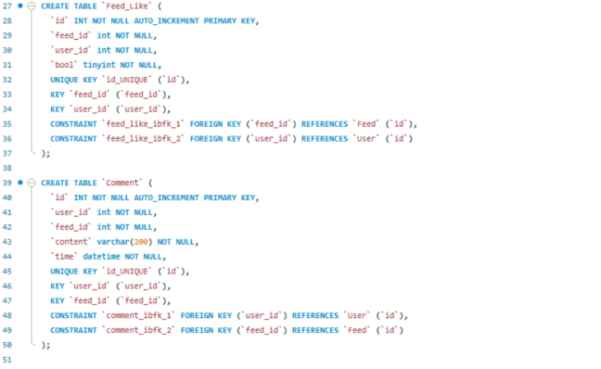
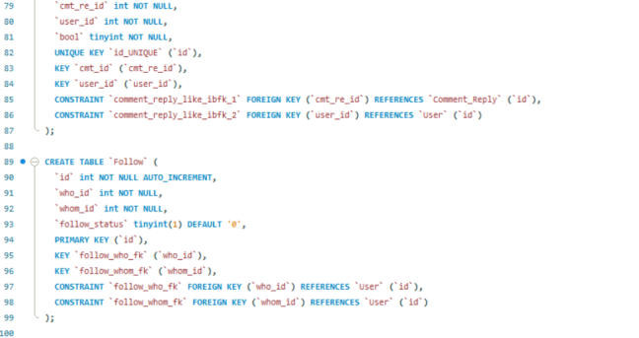


Slide 9


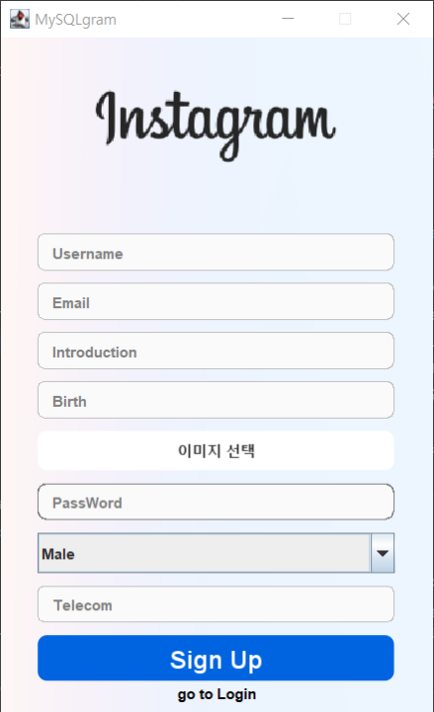

Slide 10

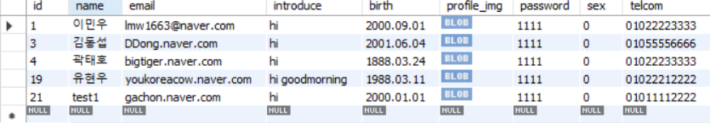

Slide 11

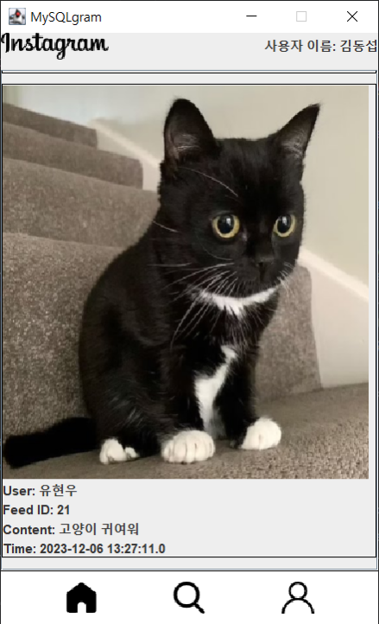

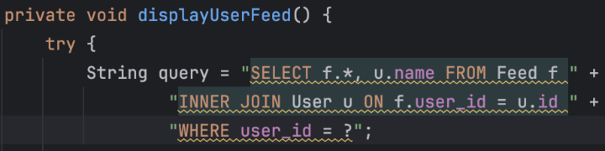



Slide 12

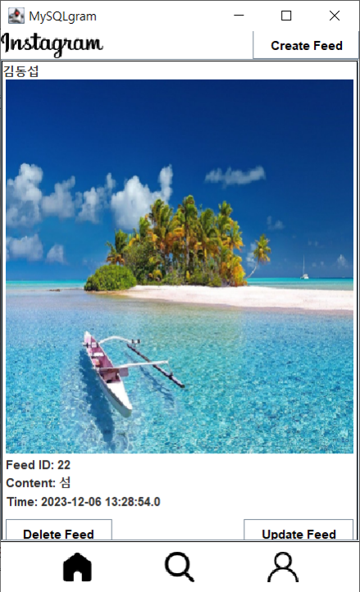

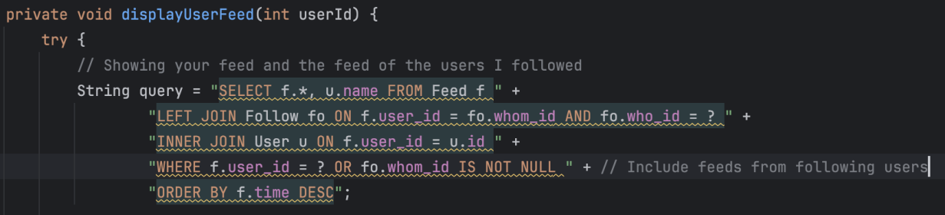


Slide 13



Slide 14


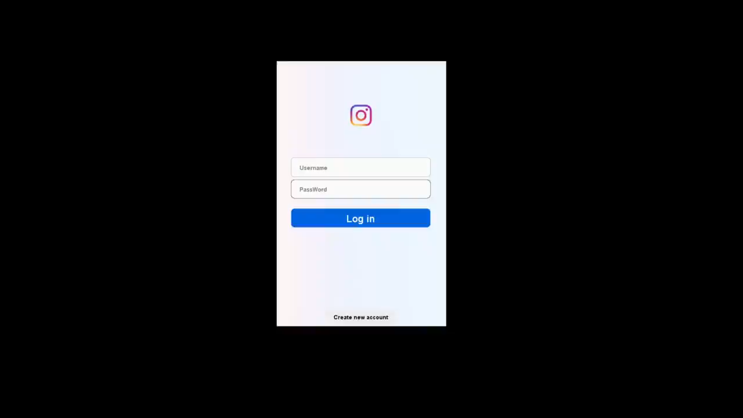

Slide 15
Team Member Role
Name | Role
You HyunWoo | Backend Design & Debug with Java [All Frames]
Kim DongSeob | MySQL Schema Design Backend Debug with Java
Lee MinWoo | Frontend Design with Java Swing [All Frames]
Kwak TaeHo | PPT

Slide 16
References
’MySQL에 BLOB으로 이미지 저장하기’, Tistory, 2020년 2월 11일, https://salix97.tistory.com/181
‘[MySQL] Foreign Key 설정 방법 및 옵션 설명’, Tistory, 2013년 1월 30일, https://congi.tistory.com/entry/Foreign-Key-%EC%84%A4%EC%A0%95-%EB%B0%A9%EB%B2%95-%EB%B0%8F-%EC%98%B5%EC%85%98-%EC%84%A4%EB%AA%85
‘[Database] 인스타그램 스키마 디자인’, Tistory, 2022년 4월 8일, https://bagyun.tistory.com/13
‘인스타그램 DB 설계해보기’, Velog, 2022년 10월 30일, https://velog.io/@1876060677/%EC%9D%B8%EC%8A%A4%ED%83%80%EA%B7%B8%EB%9E%A8-DB-%EC%84%A4%EA%B3%84%ED%95%B4%EB%B3%B4%EA%B8%B0
’[Database] Instagram 스키마 디자인’, Velog, 2021년 4월 9일, https://velog.io/@seungsang00/Database-Instagram-%EC%8A%A4%ED%82%A4%EB%A7%88-%EB%94%94%EC%9E%90%EC%9D%B8

Slide 17


